Slide 1
O processo de escrever um unpacker simples.
João Marques (0xbadc0de)

Slide 2

Entranhas de um PE file.

Slide 3
Anatomia de um PE file.
DOS STUB
IMAGE_DOS_HEADER
{
0x00: ”MZ”.
…
0x3c: e_lfanew (offset)
}
[DOS Executable Data]
(“This Program cannot run in DOS mode.”)

Slide 4
Anatomia de um PE file.
DOS STUB
NT_HEADERS
0x00: “PE”
0x04: IMAGE_FILE_HEADERS (COFF/PE/PE+)
0x18: IMAGE_OPTIONAL_HEADERS (only present in PE/PE+ and necessary).

Slide 5
Anatomia de um PE file.
DOS STUB
IMAGE_FILE_HEADERS (COFF/PE):
0x00: MACHINE_TYPE
0x02: NumberOfSections
….
0x10: SizeOfOptionalHeader
NT_HEADERS

Slide 6
Anatomia de um PE file.
struct _IMAGE_OPTIONAL_HEADER {
0x00 WORD Magic;
0x02 BYTE MajorLinkerVersion;
0x03 BYTE MinorLinkerVersion;
0x04 DWORD SizeOfCode;
0x08 DWORD SizeOfInitializedData;
0x0c DWORD SizeOfUninitializedData;
0x10 DWORD AddressOfEntryPoint; [RVA; onde começar execução]
0x14 DWORD BaseOfCode;
0x18 DWORD BaseOfData;
0x1c DWORD ImageBase; [VA; preferred imagebase]
0x20 DWORD SectionAlignment;
0x24 DWORD FileAlignment;
0x28 WORD MajorOperatingSystemVersion;
0x2a WORD MinorOperatingSystemVersion;
0x2c WORD MajorImageVersion;
0x2e WORD MinorImageVersion;
0x30 WORD MajorSubsystemVersion;
0x32 WORD MinorSubsystemVersion;
0x34 DWORD Win32VersionValue;
0x38 DWORD SizeOfImage;
0x3c DWORD SizeOfHeaders;
0x40 DWORD CheckSum;
0x44 WORD Subsystem;
0x46 WORD DllCharacteristics; [enable/disable ASLR, DEP]
0x48 DWORD SizeOfStackReserve;
0x4c DWORD SizeOfStackCommit;
0x50 DWORD SizeOfHeapReserve;
0x54 DWORD SizeOfHeapCommit;
0x58 DWORD LoaderFlags;
0x5c DWORD NumberOfRvaAndSizes; [! quantidade de entradas no array seguinte]
0x60 _IMAGE_DATA_DIRECTORY DataDirectory[16];
DOS STUB
NT_HEADERS

Slide 7
Anatomia de um PE file.
DOS STUB
DATA_DIRECTORIES
{
(Void* ) Rva;
VirtualSize;
};
FILE_HEADERS
NT_H
OPTIONAL_H
...
...
(!) IMAGE_IMPORT_DESCRIPTOR [] (!)

Slide 8
Anatomia de um PE file.
DOS STUB
FILE_HEADERS
NT_H
typedef struct _IMAGE_SECTION_HEADER {
0x00 BYTE Name[IMAGE_SIZEOF_SHORT_NAME];
union {
0x08 DWORD PhysicalAddress;
0x08 DWORD VirtualSize;
} Misc;
0x0c DWORD VirtualAddress;
0x10 DWORD SizeOfRawData;
0x14 DWORD PointerToRawData;
0x18 DWORD PointerToRelocations;
0x1c DWORD PointerToLinenumbers;
0x20 WORD NumberOfRelocations;
0x22 WORD NumberOfLinenumbers;
0x24 DWORD Characteristics;
};
OPTIONAL_H
SECTION_HEADERS[]

Slide 9
Anatomia de um PE file.
DOS STUB
FILE_HEADERS
NT_H
OPTIONAL_H
Voltando um pouco atrás...
SECTION_HEADERS[]
SECTIONs….

Slide 10
IMAGE_IMPORT_DESCRIPTOR
IMAGE_IMPORT_DESCRIPTOR STRUCT
union
Characteristics dd ? ; bogus, é apenas um Alias, e é um RVA para o IMAGE_THUNK_DATA[].
OriginalFirstThunk dd ? ; RVA para IMAGE_THUNK_DATA [] (array null-terminado)
ends
TimeDateStamp dd ? (don’t know, don’t care.)
ForwarderChain dd ? (windows APIs ‘forwarded’. Fora do escopo.)
Name1 dd ? (Nome da lib dynamica de onde queremos importar.)
FirstThunk dd ? (RVA para outro array de IMAGE_THUNK_DATAs.)
IMAGE_IMPORT_DESCRIPTOR ENDS

Slide 11
IMAGE_IMPORT_DESCRIPTOR
- IMAGE_THUNK_DATA é na realidade um RVA para uma outra estrutura.
- Essa estrutura é conhecida como IMAGE_IMPORT_BY_NAME
IMAGE_IMPORT_BY_NAME STRUCT
Hint dw ?
Name1 db ?
IMAGE_IMPORT_BY_NAME ENDS

Slide 12
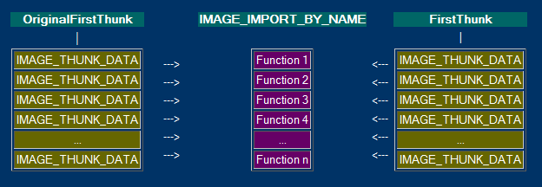
IMAGE_IMPORT_DESCRIPTOR
- Tanto o firstThunk como o originalFirstThunk apontam (*INICIALMENTE*) para um array de ponteiros (diferente) para IMAGE_IMPORT_BY_NAME, e portanto acabam por apontar para a mesma coisa.
Isto é conhecido como a famosa “Imports Table” em Windows.

Slide 13
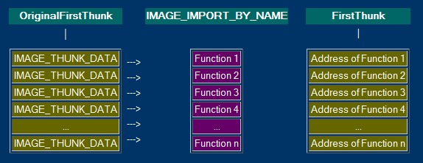
IMAGE_IMPORT_DESCRIPTOR
- Quando o PE Loader entra com o linker, os RVA’s das entradas do FirstThunk vão ser substituidos pelos VA’s das respectivas funções nas respectivas libraries que entretanto já foram também carregadas para o Virtual Address Space pelo linker.
(o FirstThunk é a conhecida Imports Address Table / IAT em windows).

Slide 14
Funcionamento Genérico de um Packer.
(caso normal)
.text (entrypoint)
.data
.relocs
...
...
...
PE FILE

Slide 15
Funcionamento Genérico de um Packer.
.packer (unpacking routine, entrypoint)
.otext (encrypted / compressed .text)
.relocs
.data
...
...
PE FILE

Slide 16
Funcionamento Genérico de um Packer.
→ EP (Entry point, ponto de entrada do packer, ou o ponto de entrada normal num binário não-packed).
→ OEP (original entry point, VA que corresponde ao ponto de execução da primeira instrução do programa original).

Slide 17
Funcionamento Genérico de um Packer.
(.packer)
.otext (decrypted/decompressed)
mov eax, 2 push eax call sub@0x140023 add esp, 4 … Call FAKE_IAT[2] … Call FAKE_IAT[5]
.otext (encrypted, compressed)
??????????????????????????????????????????????????????
decryption/decompression
FAKE_IAT | ???? | ???? | ???? | ???? | ???? | ????

Slide 18
Funcionamento Genérico de um Packer.
(.packer)
.otext (decrypted/decompressed)
mov eax, 2 push eax call sub@0x140023 add esp, 4 … Call GetUserNameA … Call CreateThread
FAKE_IAT | ???? | ???? | ???? | ???? | ???? | ????
IAT Rebuilding
FAKE_IAT | GetModuleHandle | GetUserNameA | MessageBoxA | CreateDialogA | IoRecv | CreateThread

Slide 19
Funcionamento Genérico de um Packer.
→ Salto para o OEP. (ultimo passo).
→ Problemas a analisar o binário estáticamente.

Slide 20
Processo elementar de Unpacking.
→ A ideia é fazer dump ao espaço de memória virtual quando o EIP chega ao OEP, mantendo sempre o estado actual das secções.
→ O segundo passo é forçar o IAT do novo binário a apontar para o FAKE_IAT e criar uma IT que construa a IAT da forma que esperamos.

Slide 21
Dumpar + chegar ao OEP
→ Cada packer é diferente, portanto não existe uma única técnica que se possa fazer.
→ dumpar a memória do processo é relativamente simples (na maioria dos casos) e pode ser feita com recurso a tools.

Slide 22
Imports Reconstructors
→ ImpRec (2005, uCF)
→ Scylla (comunidade T4U)
→ MACK_DUMP (UnpackCN)
→ ...

Slide 23
Demo Time
Vamos upackar um binário packed com UPX.

Slide 24
Vamos aumentar o nível de dificuldade!
→ Desta vez vamos observar um packer que faz API redirection de forma obfuscada (HASPLM).
→ A FAKE_IAT gerada pelo packer é não sequencial (HASPLM).

Slide 25
O que fazer ?
Neste caso devemos ter uma função que detecta chamadas a APIs da .text section descifrada.
Depois temos de escolher uma secção que não seja importante que fique corrompida (em principio a do packer) e fabricar uma FAKE_IAT sequencial como no caso do UPX.
Finalmente devemos dumpar+corrigir os imports usando o ImpRec.

Slide 26
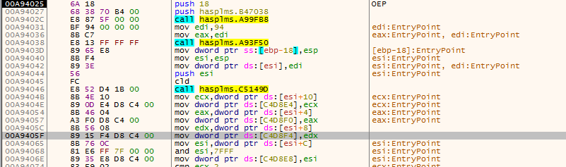
HASPLM (OEP)

Slide 27
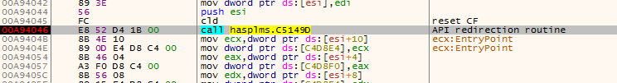
HASPL (API-Redirection)
0xc5149D é na realidade uma chamada à secção do packer (.protext) para fazer API-redirection e resolver o endereço da API e chama-la.
Vamos reversar a função e ver o que faz.

Slide 28
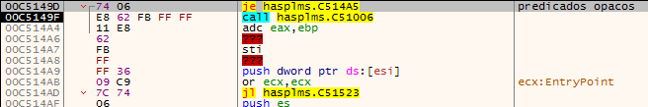
HASPLM (API-Redirection)
Análise estática ligeiramente mais difícil de seguir por causa dos predicados opacos.

Slide 29
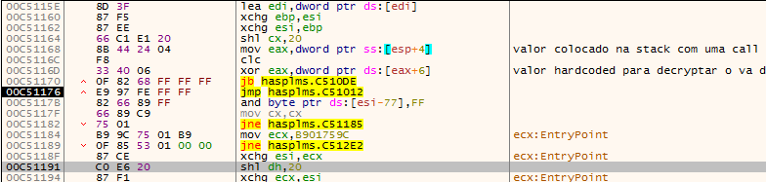
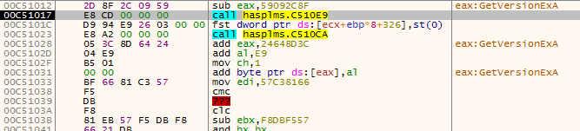
HASPLM (API redirection)

Slide 30
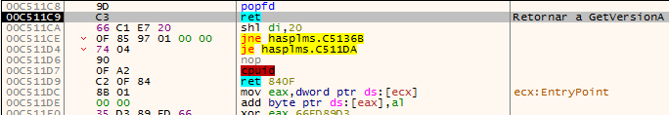
HASPLM (API redirection)
A chamada à API é feita através de um retorno.
A API original é obviamene GetVersionA().

Slide 31
High-Level-View do unpacker
IDB – Base de Dados do IDA em debug time
- Oferece uma visão bastante exacta do estado da memória virtual quando o binário está no OEP.
Classe que opera nas secções que estão carregadas em memória (manager)
Leitura
Escrita para a memória: patch API calls + FAKE_IAT
Algoritmo que detecta chamadas ao redireccionador
Emulador

Slide 32
Versão Unpackada
→ O último passo é a reconstrução da IT pelo scylla/imprec.
→ Não vamos correr o script porque as leituras da DB demoram bastante tempo.

Slide 33
Finalmente… Packers vs Virtualizers
→ Um virtualizador destingue-se pela característica em que em nenhum ponto de execução o código original é recuperado.
→ Desvirtualização do VMProtect v3.xx

